Slide 1
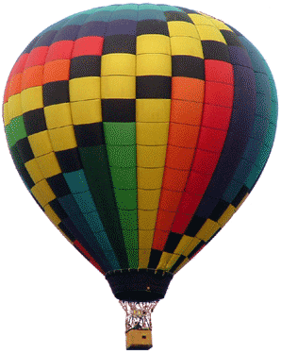
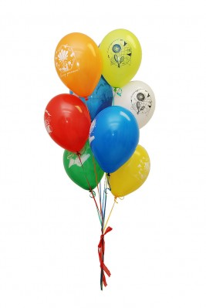
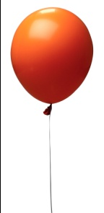
Давление жидкостей и газов
Давление твердых тел, жидкостей и газов
Физика. 7 класс
Тест 5

Slide 2
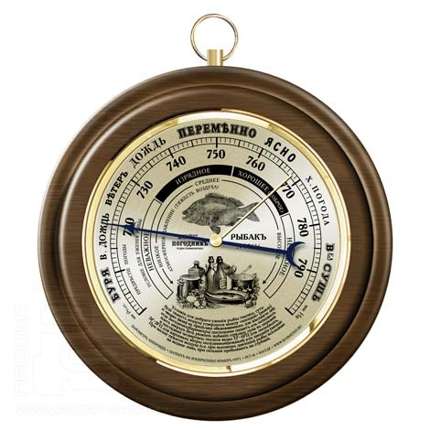
Вопрос № 1 Как называется прибор для измерения атмосферного давления?
Манометр | Ареометр | Барометр | Спидометр
А
B
B
С
D

Slide 3
Вопрос № 2 Кто из ученых развил теорию атмосферного давления и изобрел ртутный барометр?
 | Э. Торричелли
 | Б. Паскаль
 | Г. Галилей
 | Д. Бернулли
А
В
С
D

Slide 4
Вопрос № 3 Где атмосферное давление больше: дома или на улице?
 | Дома
 | На улице
 | Может быть дома, может быть на улице – в зависимости от погоды
 | Везде одинаково
А
В
С
D

Slide 5
Вопрос № 4 Чему примерно может быть равна масса воздуха, находящегося в зале с размерами 5 м × 4 м × 5 м? Плотность воздуха равна 1,29 кг/м³.
129 г
 | 12,9 кг
 | 129 кг
 | 1,29 кг
 | 129 г
А
В
С
D

Slide 6
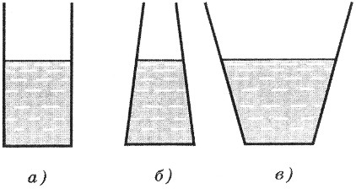
Вопрос № 5 В три разных сосуда налили одинаковую жидкость до одинакового уровня. В каком из них жидкость оказывает наибольшее давление на дно?
1
2
3
А
 | В сосуде 1
 | В сосуде 2
 | В сосуде 3
 | Давление во всех трех сосудах одинаковое
В
С
D

Slide 7
Вопрос № 6 Чему примерно равна высота водонапорной башни, если у основания башни давление воды составляет 40 кПа?
129 г
 | 4 м
 | 15 м
 | 20 м
 | 40 м
А
В
С
D

Slide 8
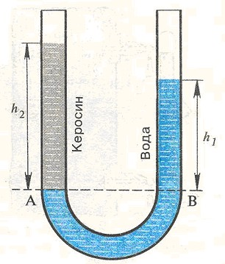
Вопрос № 7 Какой столб керосина в левой части сообщающихся сосудов, уравновесит столб воды высотой 8 см? Плотность керосина 800 кг/м³, плотность воды – 1000 кг/м³.
 | 6,4 см
 | 8 см
 | 10 см
 | 16 см
А
В
С
D

Slide 9
Вопрос № 8 У подножия горы барометр показывает 760 мм рт. ст., а на вершине – 720 мм рт. ст. Какова примерно высота горы?
129 г
 | 380 м
 | 480 м
 | 540 м
 | 740 м
А
В
С
D

Slide 10
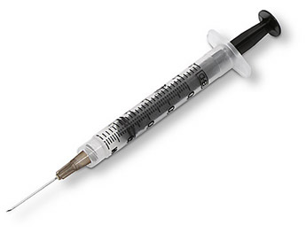
Вопрос № 9 Конец иглы медицинского шприца опущен в воду. Почему при вытягивании поршня шприца вода поднимается вслед за поршнем?
А
 | Молекулы воды притягиваются молекулами поршня
 | Поршень своим движением увлекает воду
 | При подъеме поршня между ним и водой образуется пространство. Вода обладает свойством заполнять пустое пространство
 | При подъеме поршня между ним и водой образуется пространство. Давление под поршнем понижается. Под действием атмосферного давления воздуха вода поднимается вверх.
В
С
D

Slide 11
Вопрос № 10 В каком случае Архимедова сила, действующая на самолет, больше: у поверхности Земли или на высоте 10 км?
 | Архимедова сила зависит от скорости самолета
 | В обоих случаях одинакова
 | Больше на высоте 10 км
 | Больше у поверхности Земли
А
В
С
D

Slide 12
Литература
Физика. 7 класс: Учебно-методическое пособие / А.Е. Марон., Е.А. Марон. – М.: Дрофа, 2005.
Контрольные и проверочные работы по физике. 7–11 кл.: Метод. пособие/ О.Ф. Кабардин, С.И. Кабардина, В.А. Орлов. – М.: Дрофа, 1996.
Источники
Воздушный шар http://www.scll.ru/sovety/polet-na-share-nerealnoe-oshhushhenie-svobody/
Воздушный шарик http://squidsquirts.blogspot.com/2011/06/revenge-at-party.html
Воздушные шарики http://yarportal.ru/topic95267.html
Барометр http://profit-shop.ru/shop/UID_1241.html
Ртутный барометр http://www.amariner.net/cblog/index.php?/archives/23-unknown.html
Давление жидкостей http://www.prosv.ru/ebooks/martynova7-9/8.htm
Сообщающиеся сосуды http://kokvik.ru/p71aa1.html
Шприц http://www.mediray.com/Pages/Products/SyringeShields.html

